Slide 1

Vue分享

Slide 2

Vuejs分享
    Vuejs语法
    vue-cli脚手架
    vue-router 路由
    “闲鱼” 项目

Slide 3
Vue的特点
  响应式的数据绑定
  可组合的视图组件

Slide 4
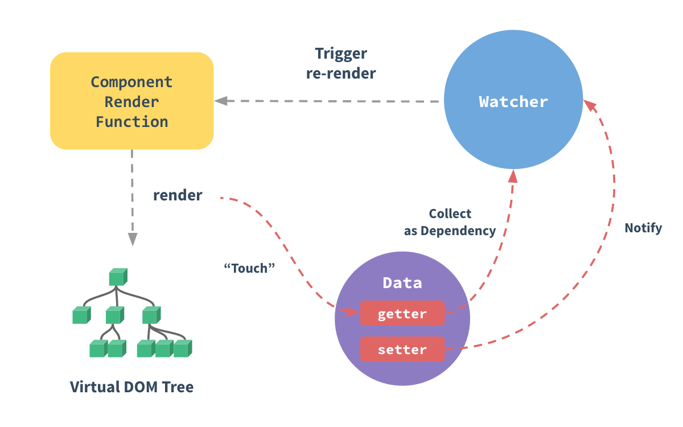
响应式的数据绑定
  一旦修改了数据，立马更新视图
  数据驱动思想
  数据到视图的映射
  操作数据改变视图
  简化对DOM的操作
  追踪依赖变化
  Object.defineProperty
  watcher 实例对象

Slide 5
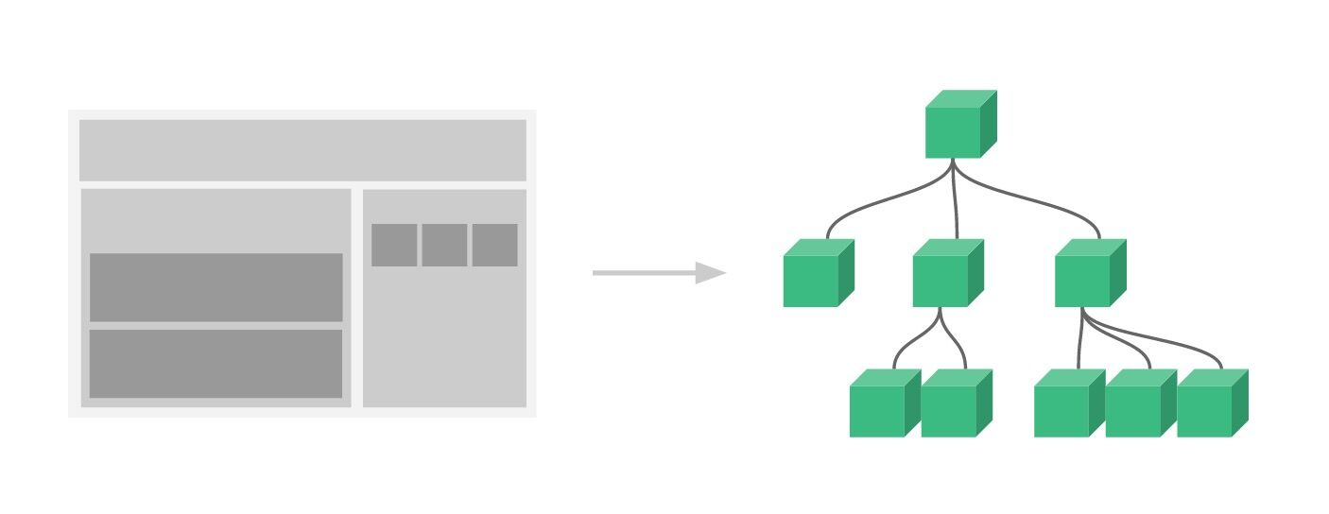
可组合的视图组件
  把视图按照功能，切分若干基本单元
  组件可以一级一级组合成整个应用，形成了倒置的组件树
  使用组件的好处：可维护、可重用、可测试

Slide 6
Vue实例
  每个 Vue.js 应用都是通过构造函数 Vue 创建一个 Vue 的根实例启动的
    new Vue({
    // 选项
    })
    选项参数：
    el
    data
    methods
    computed
    watch
    template

Slide 7
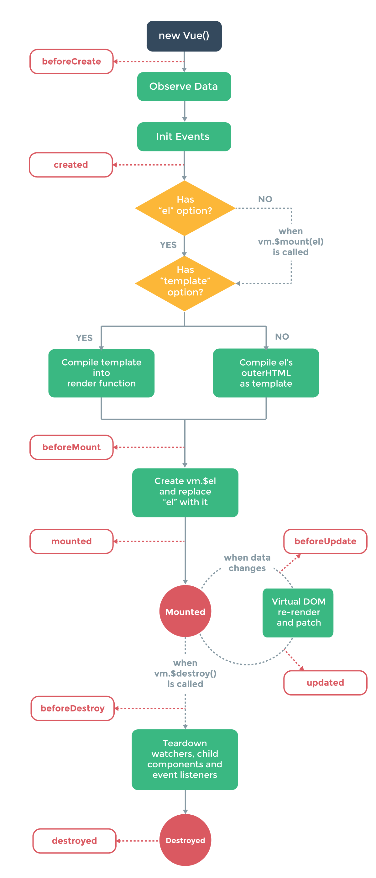
Vue实例生命周期
  Vue实例从创建到销毁的过程，就是生命周期
  钩子函数：
  beforeCreate : 数据绑定前
  created : 数据绑定后
  beforeMount : 挂载之前
  mounted : 挂载之后
  beforeUpdate : 更新之前
  updated : 更新之后
  beforeDestroy : 销毁之前
  destroyed : 销毁之后

Slide 8
Vue指令
  指令是行间内特殊的属性，以v-开头，
  指令的职责就是当其表达式的值改变时相应地将某些行为应用到DOM 上
  v-bind 动态的绑定数据。简写为 :
  v-on 绑定事件监听器。简写为 @
  v-for 循环数据
  v-model 在表单控件元素上创建双向数据绑定
  v-if v-else-if v-else 条件判断指令
  v-cloak 隐藏未编译的 Mustache语法，css中设置[v-cloak] { display: none }

Slide 9
条件和列表渲染
  条件渲染
  v-if
  v-else-if
  v-else
  列表渲染
  v-for = "key,value in array"
  v-for = "key,value,index in object"
  key值的使用

Slide 10
事件处理
  事件绑定
  v-on:事件名="事件处理函数"
  事件修饰符
  methods 只有纯粹的数据逻辑，而不是去处理 DOM 事件细节
  例如：要阻止冒泡：v-on:click.stop = "doThis"
  指定按键：v-on:keyup.13 = "doThis"

Slide 11
计算属性
  将模板中的数据逻辑抽离出来，放在计算属性中
  计算属性是依赖数据进行缓存的，只有数据发生变化，才会重新求值

Slide 12
组件
  把视图按照功能，切分若干基本单元
  前端组件化
  核心思路就是将一个巨大复杂的东西拆分成粒度合理的小东西
  组件的组成
    样式结构
    行为逻辑
    数据

Slide 13
单向数据流
  数据从父组件流向（传递）给子组件，只能单向绑定。
  在子组件内部不应该修改父组件传递过来的数据。
  使用prop传递数据
  组件实例的作用域是孤立的。

Slide 14
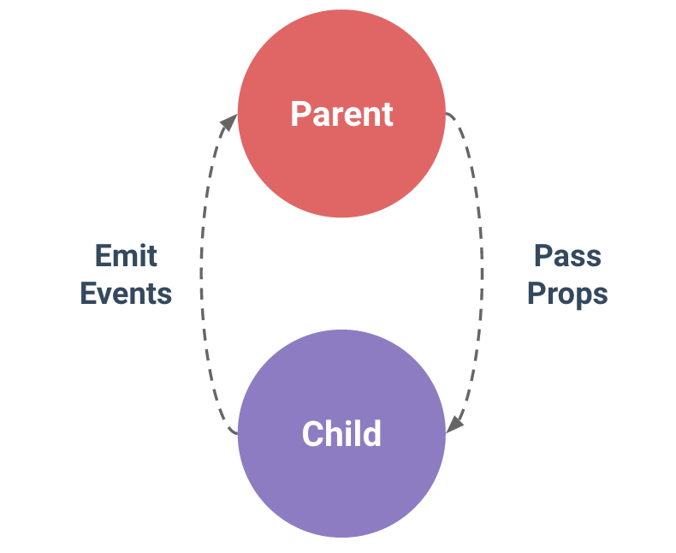
组件间通信
  父组件->子组件
  使用prop传递
  子组件->父组件
    自定义事件

Slide 15
slot分发内容
  混合父组件的内容与子组件自己的模板，这个过程被称为内容分发
  使用特殊的 <slot> 元素作为原始内容的插槽。
  单个slot
  具名slot

Slide 16
编写可复用组件
  可复用组件应当定义一个清晰的公开接口。
  Vue 组件的 API 来自三部分
  Props 传递数据给组件
  Events 自定义监听子组件内部变化事件
  Slots 混合模板到子组件中
  饿了么组件库：
  http://element.eleme.io/#/zh-CN/component/installation

Slide 17
子组件双向数据绑定
  要让组件的 v-model 生效
  接受一个 value 属性
  在有新的 value 时触发 input 事件

Slide 18
异步组件
  可能需要将应用拆分为多个小模块，按需从服务器下载。
  只在组件需要渲染时触发工厂函数，并且把结果缓存起来，用于后面的再次渲染
  Vue.component(custom-async', function (resolve, reject) {
  resolve()
  })

Slide 19
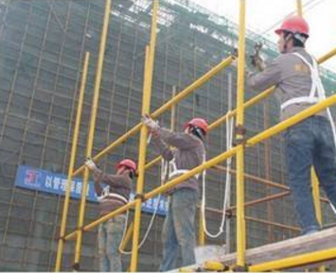
vue-cli脚手架
  vue提供的脚手架工具
  什么是脚手架
  编写基础代码

Slide 20
vue-cli 脚手架
  生成目录结构
  本地开发调试
  代码部署
  热加载
  单元测试

Slide 21
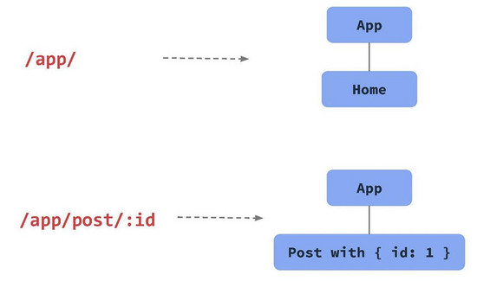
前端路由
  前端路由是根据不同的 url 地址展示不同的内容或页面
  应用在SPA单页应用上
  http://miaov.com/study
  http://miaov.com/bbs

Slide 22
vue-router
  配置组件和路由映射
    {
    path: 路径
    name: 路由名
    component: 对应组件
    children:子路由
    }
  导航和渲染
    <router-link> 导航链接，默认生成a
    <router-view> 渲染路径匹配到的视图组件

Slide 23
懒加载
  当导航到匹配的路由，按需加载对应的文件
  使用webpack的 按需分离代码 功能
  require.ensure(dependencies, callback, [chunkName])

